Slide 1
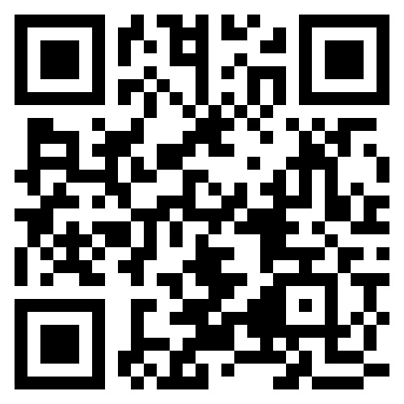
Convocatoria Externa
Proceso
Puesto y ubicación
Técnico Profesional en Administración de Sistemas Informáticos (IV)
Dirección de Inversión para el Desarrollo / Sede Central
Salario inicial Q. 6,100.00
37330
REQUISITO
Educación: Acreditar haber aprobado los cursos equivalentes al quinto semestre de una carrera universitaria afín al puesto, en las carreras que se indican a continuación, incluyendo sus diferentes ramas y/o especialidades, Ciencias de Computación, Informática, Sistemas de la Información, Tecnología.
Experiencia: Dos años de experiencia en labores de programación y análisis de sistemas.
Convocatoria abierta del 20 de agosto al 03 de septiembre de 2025
Lunes a viernes de 9:00 a 17:00 hrs
9 calle 10-44 zona 1, ciudad de Guatemala
¿Cómo aplicar?
Regístrate en www.guatempleo.siarh.gob.gt
Importante: No se recibirán expedientes incompletos.
¡Asegúrate de cumplir con todos los requisitos!

